Slide 1

各種ボイラーへのバイオフィルターの提案
一般社団法人 地球環境整備機構

Slide 2
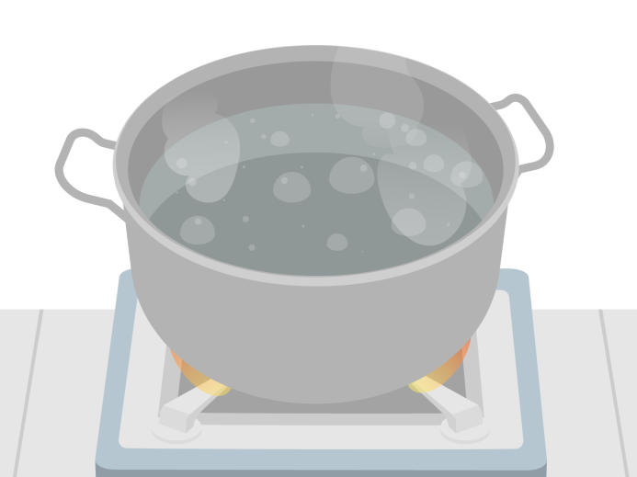
ボイラーってなに？
ボイラーというと、普段、街で目にするようなものではないので、その形や何をするための機械なのかはイメージしにくいかと思いますが、ボイラー（Boiler）の語源であろう英語のboil（沸騰する）から考えてみると、水（液体）に熱を加え、温水、蒸気を作る機械だろうというふうに想像できるのではないかと思います。
温水を作るものを温水ボイラー、蒸気を作るものを蒸気ボイラーといいます。
では、その温水や蒸気をどのように利用しているかというと、例えば、身近なものではお風呂の給湯、産業用としては蒸留、加熱、滅菌などを行う機械の熱源として利用されています。
やかんでも温水はできますが、では、『ボイラー』とはどういうものなのか、それは、次の3つの要件に当てはまるものとして定義されています。
⒈ 火気、高温ガス又は電気を熱源とするもの。
⒉ 水又は熱媒を加熱して蒸気又は温水を作る装置であること。
⒊ 蒸気又は温水を他に供給する装置であること。

Slide 3
ボイラーの種類
そして、目的別のボイラーの種類は、下記の2種類があります。
蒸気ボイラー：蒸気を作るボイラー ⒉ 温水ボイラー：お湯を作るボイラー

Slide 4
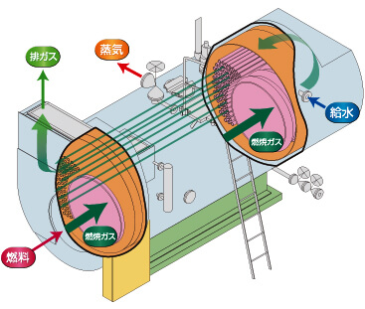
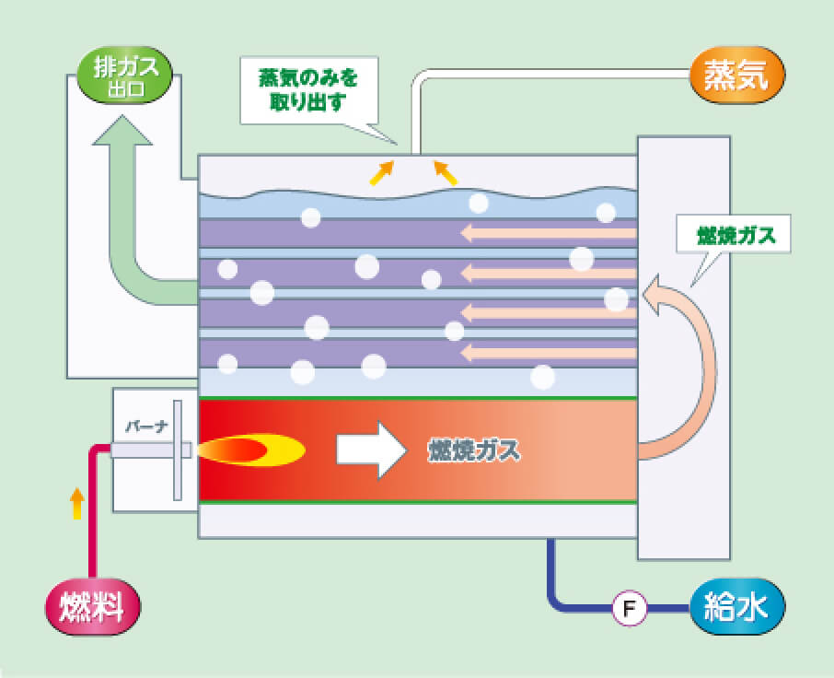
主な蒸気ボイラーの種類と仕組み - ➀
代表的な丸ボイラーの構造と原理
炉筒煙管ボイラ
円筒形をした構造のボイラです。水を満たした筒にいくつも煙管を設け、その煙管の中に、燃焼室の燃焼ガスを通すことで水を熱します。
保有水量が多く、中容量・低圧の蒸気をつくることが多く、負荷変動による圧力および水位の変動が少ないボイラです。 耐久性が高く点検が容易で扱いやすいという特徴もあります。
構造
原理

Slide 5
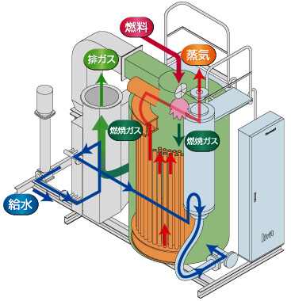
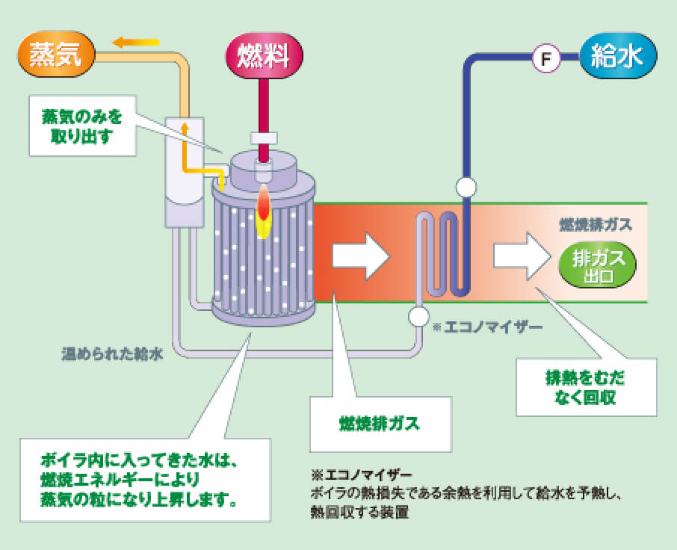
主な蒸気ボイラーの種類と仕組み - ②
代表的な水管ボイラーの構造と原理－１
貫流ボイラ
管によって構成され、管の一方から水を送り込み、もう一方から蒸気を取り出す構造のボイラです。
保有水量が少なく、早く蒸気を発生させることができます。
また、コンパクトですから、ボイラの設置スペースは少なくて済みます。
構造
原理

Slide 6
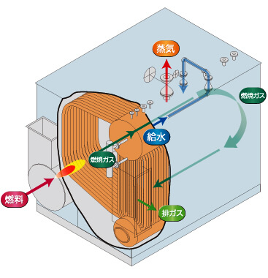
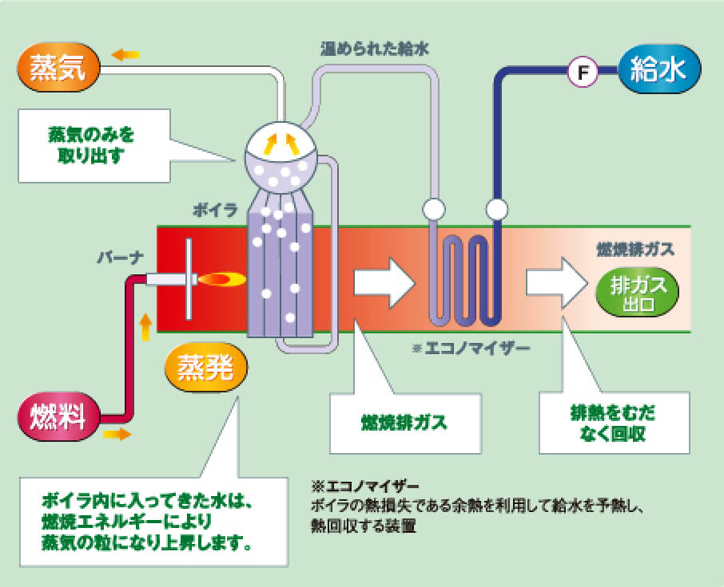
主な蒸気ボイラーの種類と仕組み - ③
代表的な水管ボイラーの構造と原理－２
水管ボイラ
上部と下部のドラムを多数の水管でつないだ構造のボイラです。燃焼ガスで水管を温めることにより蒸気を発生させます。高圧で大容量の蒸気をつくりだすことができ、起動特性に優れたボイラです。
耐久性が高く点検が容易で扱いやすいという特徴もあります。
構造
原理

Slide 7
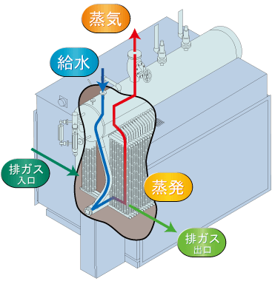
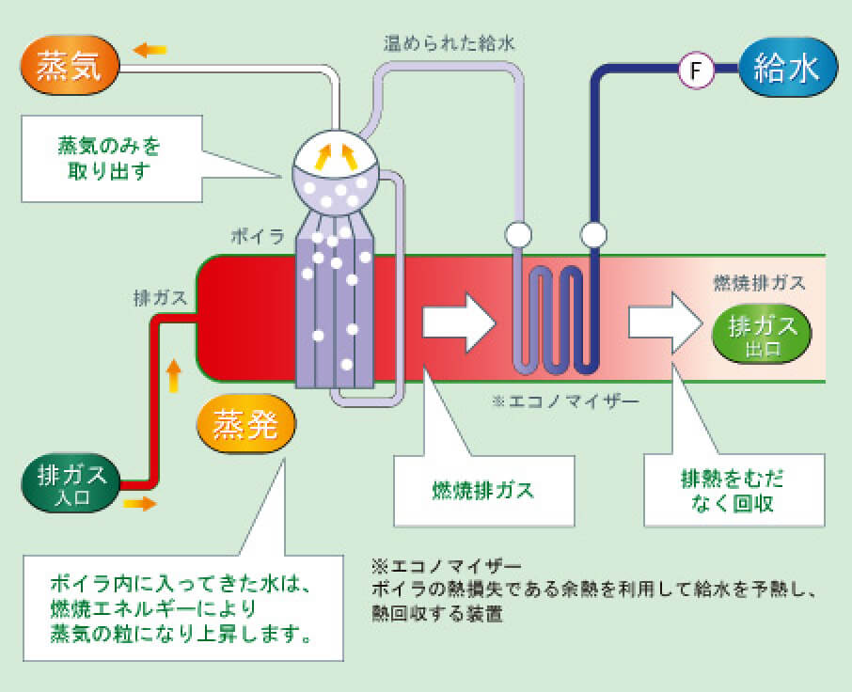
主な蒸気ボイラーの種類と仕組み - ④
代表的な特殊ボイラーの構造と原理
排熱ボイラ
ガスタービン・ガスエンジン発電設備の排ガスの熱を利用して蒸気を発生させるボイラです。
給水を加熱するエコノマイザー、水を蒸発させる蒸発器、蒸気と水を分離するドラム過熱器、給水予熱器の4つの主要部分で構成されています。
構造
原理

Slide 8
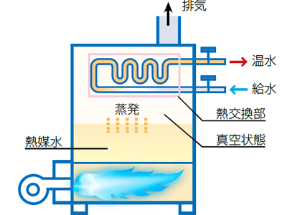
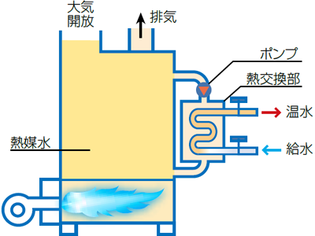
主な温水ボイラーの種類と構造 - ➀
真空式温水ヒータの構造
大気圧式温水ヒータの構造
燃焼室、伝熱面、熱媒水・熱交換器が同一容器内に収納され、容器内を大気圧より低く減圧し真空状態で密閉することで、熱媒水は約80℃で沸騰。その蒸気と給水管の水とを熱交換させ、その温水を取り出して利用します。一般的に大気圧式に比べ安価です。
燃焼室、伝熱面からなる本体と大気に開放された熱媒水、熱交換器からなり、温められた熱媒水と給水管の水とを熱交換させ、その温水を取り出して利用します。一般的に真空式に比べ耐久性があり、立ち上げ時の音が静かです。

Slide 9
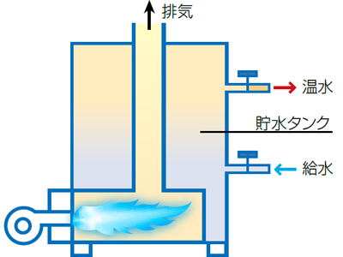
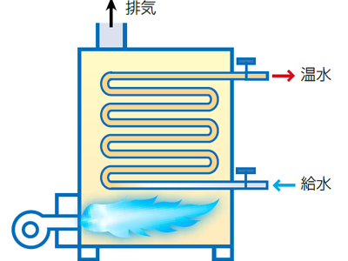
主な温水ボイラーの種類と構造 - ②
貯湯式温水ボイラの構造
貫流式ガス温水ボイラの構造
鋼板製ドラム内に貯湯タンク、伝熱面、燃焼室があり、加熱された貯湯タンクの温水を取り出して利用します。
燃焼室のなかにいくつもの細長い水管があり、そのなかを通る水が加熱されるしくみで、その温水を取り出して利用します。

Slide 10
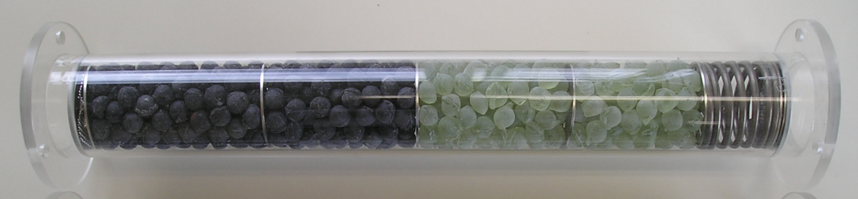
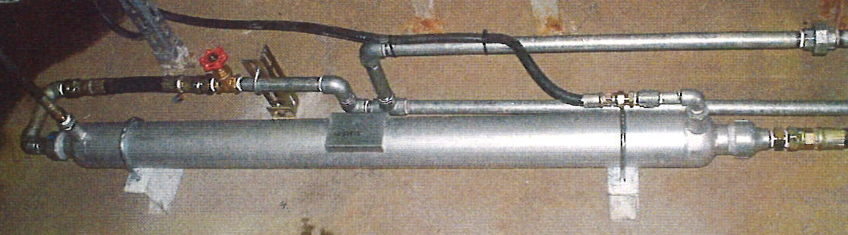
バイオフィルターの提案
バイオフィルターは液体の分子構造に変化を与えるものです。
フィルター内部には「特殊機能性ガラス」（バイオグラス）が充填されており、液体を内部に
通過させることにより、バイオグラスと液体が接触し、液体を改質します。

Slide 11
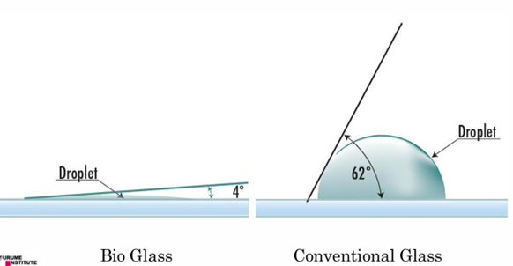
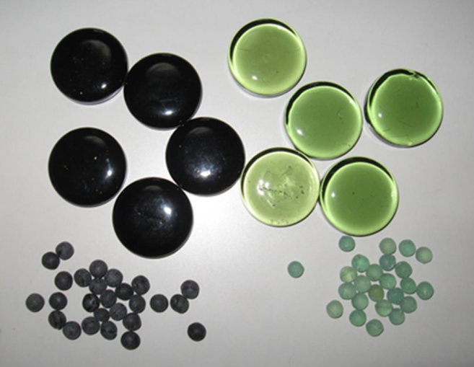
バイオグラスとは？
◾️成分
・黒色：磁鉄鉱（マグタイト） 緑色：麦飯石（ヘルストーン）
◾️特徴：久留米工業大学渡邊孝司名誉教授（工学博士）・福岡県立飯塚研究開発センター・その他多数実証
・表面親水特性（表面張力の極低減）
・減菌、抗菌特性
・脱臭、消臭特性
・酸化還元特性
・遠赤外線放射特性
◾️応用
①自動車の燃費向上及び有害排気ガス削減
②船舶の燃費向上及び有害排気ガス削減
③ボイラーの燃費向上及び有害排気ガス削減
④配管（水、温泉）のスケール除去
⑤水槽の水質浄化と魚の成長促進
⑥農作物の成長促進と品質向上

Slide 12
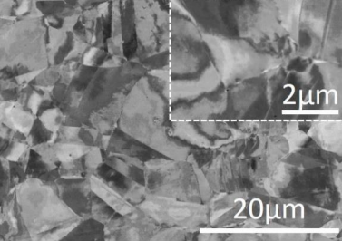

表面張力が低下した水をボイラーの熱媒水に使用すると？
全てのボイラーの過熱部と水の境にあるのは金属壁です。
金属の表面は見た目では滑らかですが実際はざらざらで凹凸が沢山あります。
金属表面を電子顕微鏡
で見た写真
水
水
水
空気
給水を
バイオフィルターに通すと
金属表面（イメージ）
金属表面（イメージ）
過熱部
過熱部
通常の水は表面張力が働き、金属表面の凹部まで水が入り込めない。
改質水は表面張力が低下し、金属表面の凹部まで水が入り込む。

Slide 13
バイオフィルターの効果の検証
バイオフィルターを通した水は表面張力が低下することにより、ボイラーの
金属表面と水との接点が増加し、熱効率が上昇する。
ゆえに通常の水と比較した場合、同じエネルギーで加熱した時の温度上昇時
間が短縮する。
設定温度までの上昇時間が短縮することで、結果的にエネルギーの削減に繋
がる。
燃料がガスであっても、その使用料が削減できるという事になります。
【効果検証例】
仮に加温前の水の温度が20℃で（エコノマイザーは無視します）設定温度が80℃として、設定温度まで上昇する時間を測定します。
バイオフィルター未使用時 ＝ 100秒 （20℃ ⇒ 80℃）
バイオフィルター使用時 ＝ 80秒 （20℃ ⇒ 80℃）
比較時間差 ＝ 20秒
比較検証結果 ＝ 20%の燃料削減効果有 となります。

Slide 14
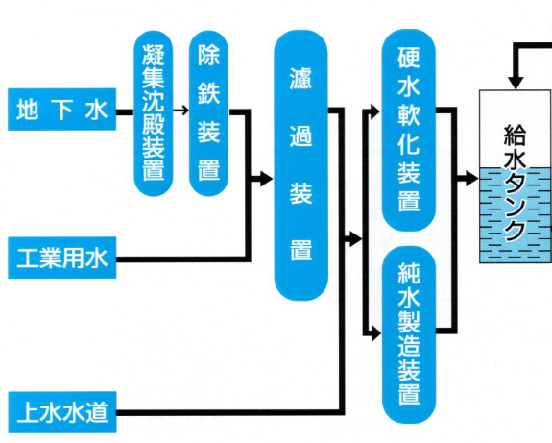

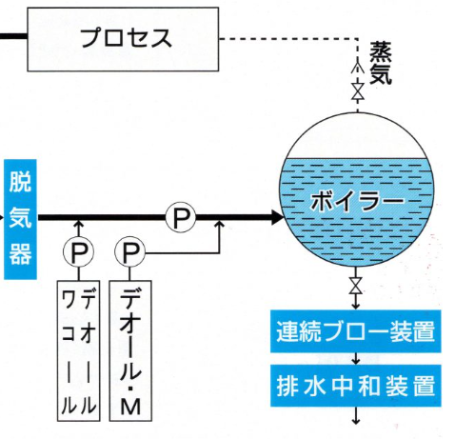
ガスボイラーにバイオフィルター
を設置する場合のフロー例
【設置方法】
ボイラー（ヒーター）への給水ラインにバイオフィルターを設置します。
使用時と未使用時の比較の為、及び万が一の場合の為にバイパスラインを設置します。
【設置後に掛かる費用】
①バイオフィルター本体の費用（設置工事代金込み）。
②定期メンテナンス費用（１回～２回／年）。
バイオフィルター
切替用バルブ
バイパスライン
薬剤A
薬剤B

Slide 15
おわりに
本資料は、バイオフィルターの説明と提案のためのものです。
効果の検証方法、設置場所や位置、バイオフィルター本体の価格等については現地を確認した後、別途協議合意の上、決定することと致します。
また、設置に要する（消防等）手続き等に関しても別途協議とさせていただきます。
一般社団法人 地球環境整備機構

